Slide 1
Marketing Analytics
Mukhitdinov Fayzulloh

Slide 2
Muammo
Marketing kampaniyalarining haqiqiy samaradorligi noaniq
Budjet noto‘g‘ri kanallarga ketishi mumkin
Qaysi kanal daromad keltirayotgani aniq emas

Slide 3
Tahlil maqsadi
Kanallar samaradorligini aniqlash
Budjetni optimallashtirish
Eng kuchli kampaniyalarni toppish
ROAS, CTR va Konversiya bo‘yicha baholash

Slide 4
Asosiy KPI’lar
CTR (Click-Through Rate)
Conversion Rate
CAC (Customer Acquisition Cost)
ROAS (Return on Ad Spend)
LTV (Lifetime Value)

Slide 5
Foydalanilgan vositalar
Excel — konversiya va hafta tahlili
SQL — kampaniya samaradorligi va demografik tahlil
Python — ROAS, CTR, trend grafiklari
Power BI — interaktiv dashboardlar

Slide 6
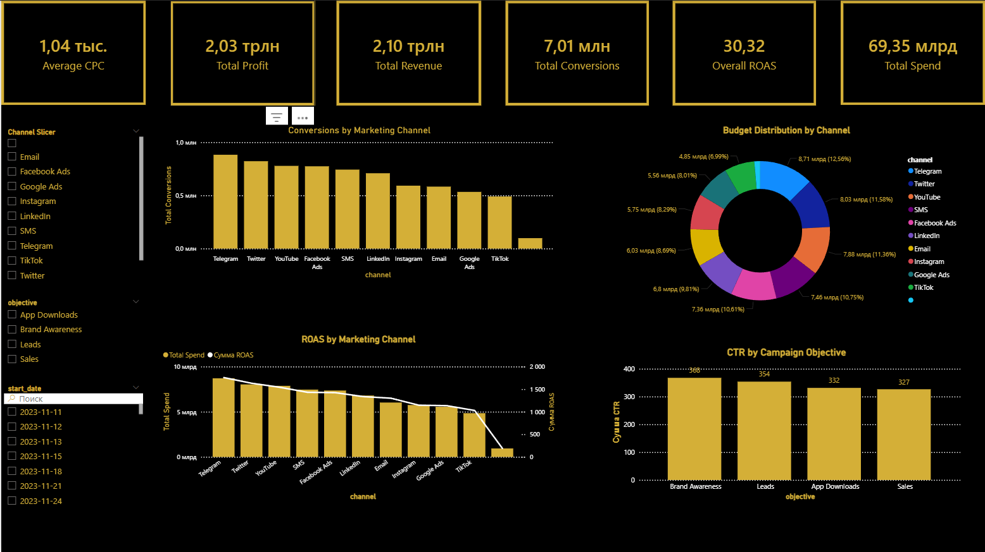
Power BI — Dashboard (Page 1)

Slide 7
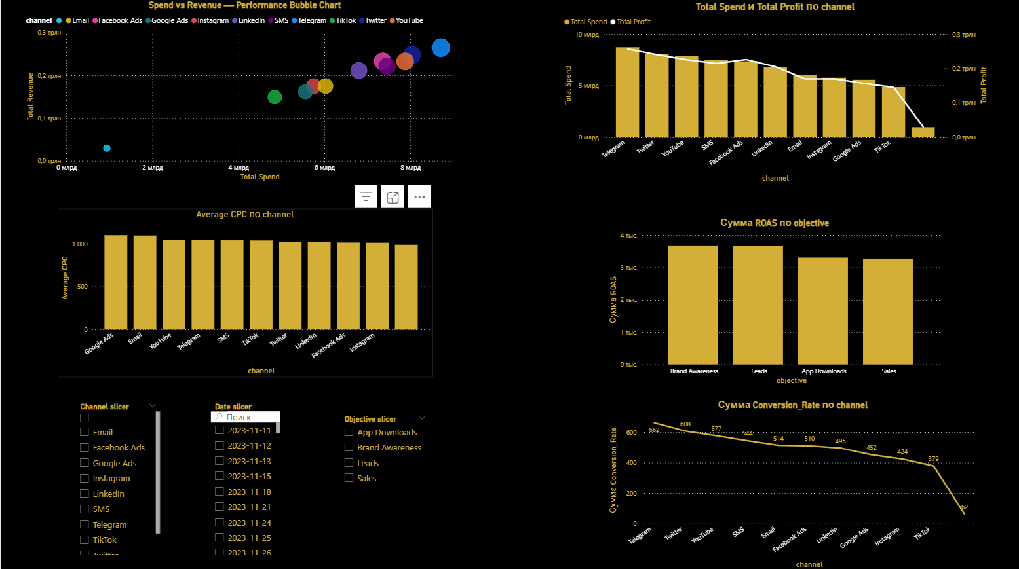
Power BI — Dashboard (Page 2)

Slide 8
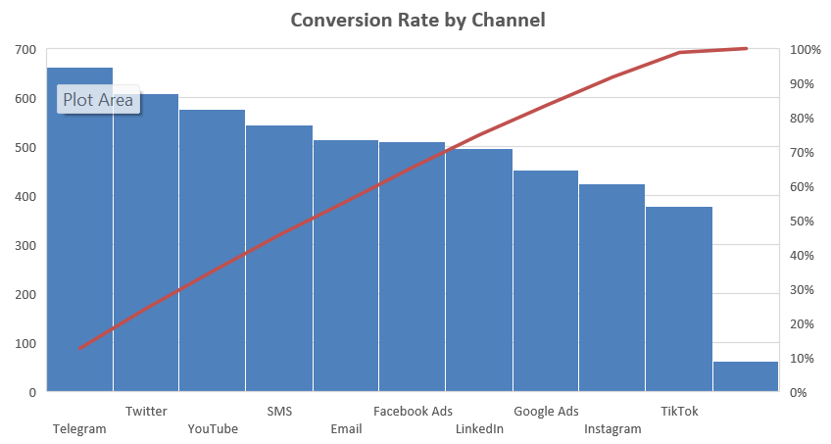
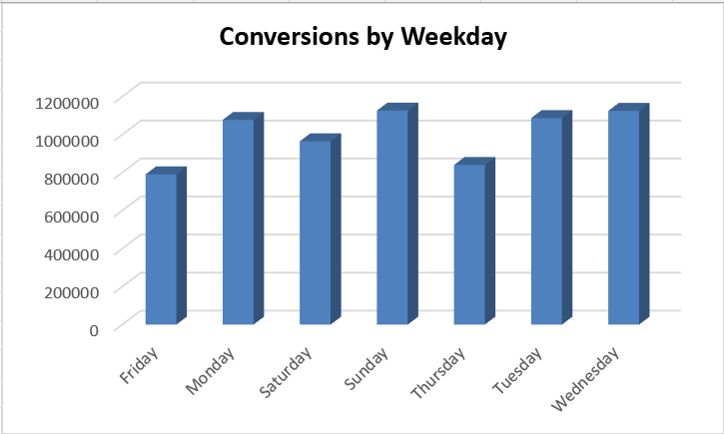
Excel natijalari
Chapda: Conversion Rate (kampaniyalar bo‘yicha)
O‘ngda: Weekday Conversion (hafta kesimida)

Slide 9
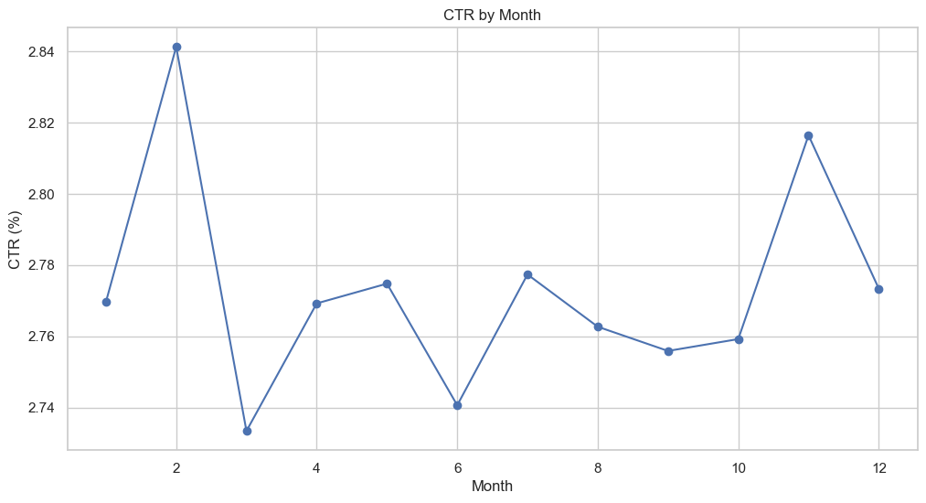
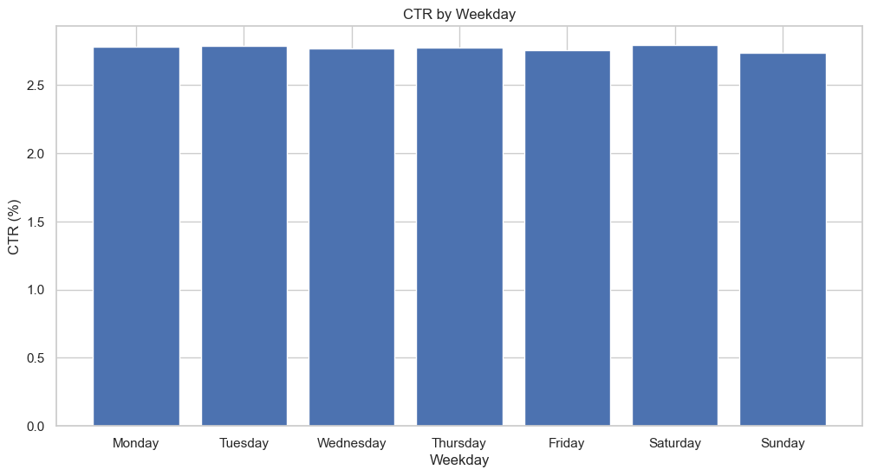
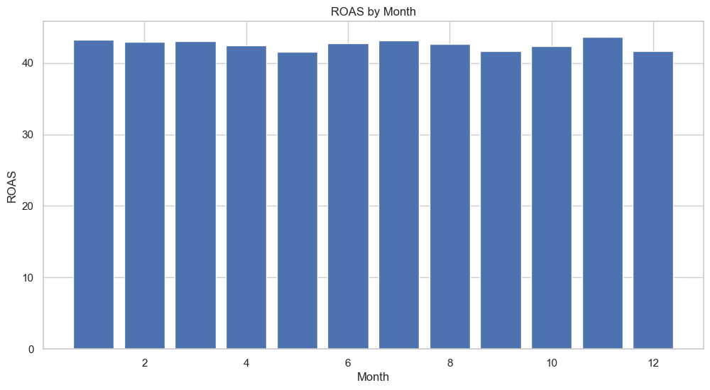
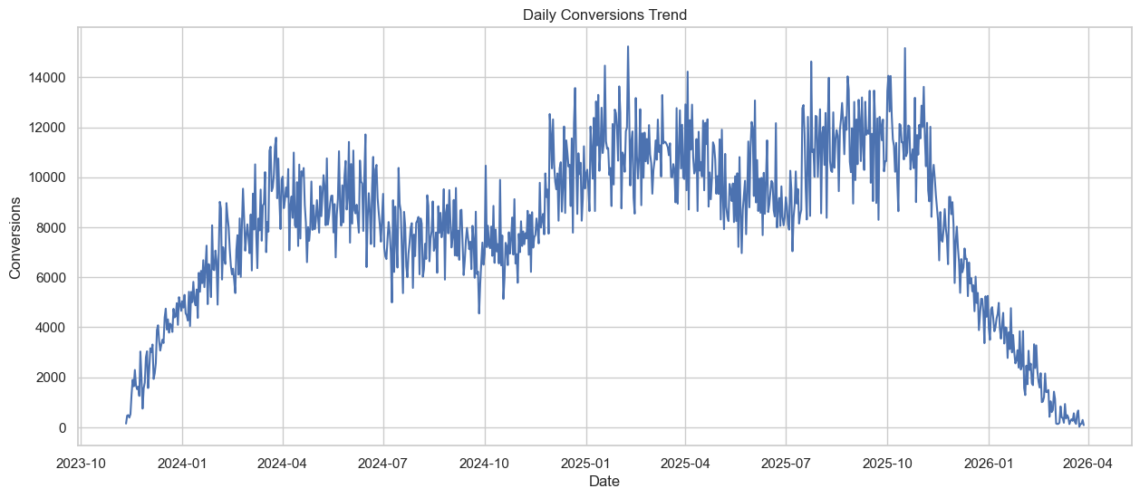
Python natijalari (Model & Grafika)

Slide 10
Xulosa va Takliflar
🟩 Xulosa
Marketing byudjetining katta qismi kam samarali kanallarga ketmoqda.
Eng yuqori konversiyani Telegram, Twitter va YouTube ko‘rsatdi.
ROAS bo‘yicha Google Ads, Facebook Ads va LinkedIn eng yuqori natija berdi.
CTR haftaning barcha kunlarida barqaror, lekin yakshanba va dushanba kuchliroq.
Foydalanuvchilarning umumiy konversiya trendlari mavsumiy ta’sirga sezgir.
Python va SQL tahlillari Power BI natijalarini tasdiqlaydi (trendlar mos keladi).

Slide 11
🟦 Takliflar
Budjetni yuqori ROAS ko‘rsatgan kanallarga qayta taqsimlash (Google Ads, LinkedIn).
Konversiyasi past kanallar uchun A/B testlarni kuchaytirish.
Email marketing kampaniyalarini optimallashtirish (segmentatsiya + personalizatsiya).
Oylik kampaniyalarda mavsumiy trendlarni hisobga olish (peak-month strategiya).
KPI monitoringni avtomatlashtirish va haftalik dashboard reporting joriy qilish.
Python orqali qo‘shimcha prognozlash (ROI prediction) qo‘shish.

Slide 12
Etiboringiz uchun Rahmat!
Marketing kampaniyalari samaradorligi bo‘yicha tahlil yakunlandi.
Savollar bo‘lsa, murojaat qilishingiz mumkin:
📧 Email: zakariashuser@example.com
📱 Telefon: +998 33 323 20 09
🔗 GitHub / Portfolio:
github.com/zakariAsh09

